Slide 1




TRƯỜNG ĐẠI HỌC
SƯ PHẠM KỸ THUẬT TP.HỒ CHÍ MINH
HCMC University of Technology and Education
ĐỒ ÁN MÔN HỌC 1
THIẾT KẾ THIẾT BỊ ĐO NỒNG ĐỘ KHÍ GAS, NHIỆT ĐỘ, ĐỘ ẨM SỬ DỤNG ESP32 THEO DÕI DỮ LIỆU QUA FIREBASE HIỂN THỊ TRÊN MÀN HÌNH TFT
GVHD: Th.S Trương Quang Phúc
SVTH: Lê Anh Tuấn
MSSV: 22161206
1

Slide 2

Nội dung chính
01
02
Tổng quan đề tài
Thiết kế hệ thống
03
04
Kết quả thực nghiệm
Đánh giá và hướng phát triển
05
Kết luận
2

Slide 3
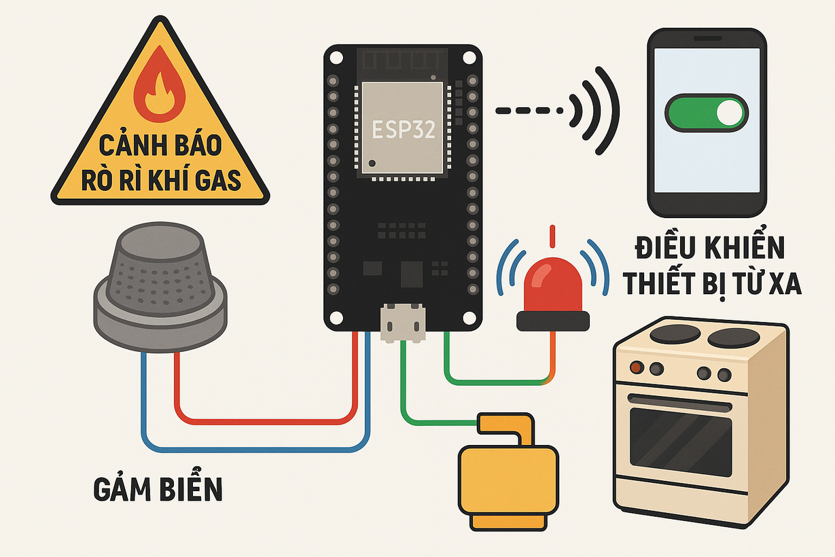

01.Tổng quan đề tài
Vấn đề:
Rò rỉ khí gas gây cháy nổ nguy hiểm
Người dùng thiếu cảnh báo sớm
Thiết bị hiện có chỉ hiển thị tại chỗ
Chưa có hệ thống điều khiển từ xa đơn giản, hiệu quả
Mục tiêu:
Thiết kế thiết bị giám sát gas, nhiệt độ, độ ẩm
Hiển thị dữ liệu trên màn hình TFT và Web Dashboard
Cảnh báo tự động bằng còi, quạt, servo
Điều khiển từ xa qua Firebase
Hỗ trợ nút nhấn để chỉnh ngưỡng và chế độ
Tăng cường an toàn và tiện ích cho người dùng
3

Slide 4
02.Thiết kế hệ thống
Các chức năng chính
Giám sát môi trường
Điều khiển từ xa
Cảnh báo khi vượt ngưỡng
Gửi dữ liệu lên Firebase
Đo nồng độ khí gas (MQ2)
Đo nhiệt độ, độ ẩm (DHT11)
Bật/tắt thiết bị qua Web Dashboard
Chuyển chế độ Auto/Manual
Kích hoạt còi, quạt, servo cửa khi gas/nhiệt vượt mức
Đồng bộ dữ liệu cảm biến lên Firebase Realtime Database
Tùy chỉnh ngưỡng cảnh báo
Hiển thị dữ liệu
Điều chỉnh bằng nút nhấn vật lý
Hoặc thay đổi từ giao diện web
Hiển thị real-time trên màn hình TFT
Cập nhật trạng thái thiết bị (còi, quạt, cửa)
4

Slide 5
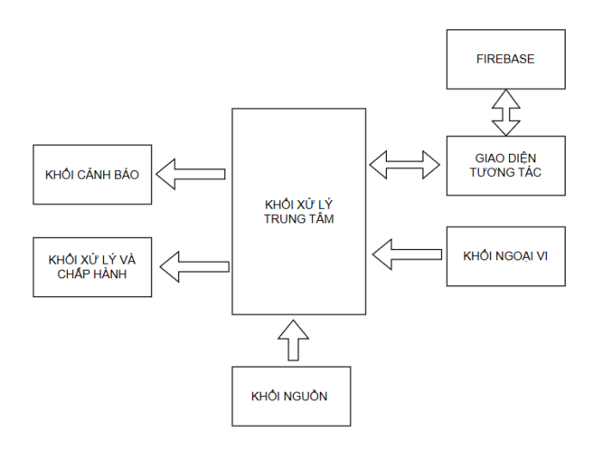
Sơ đồ khối của hệ thống
5

Slide 6
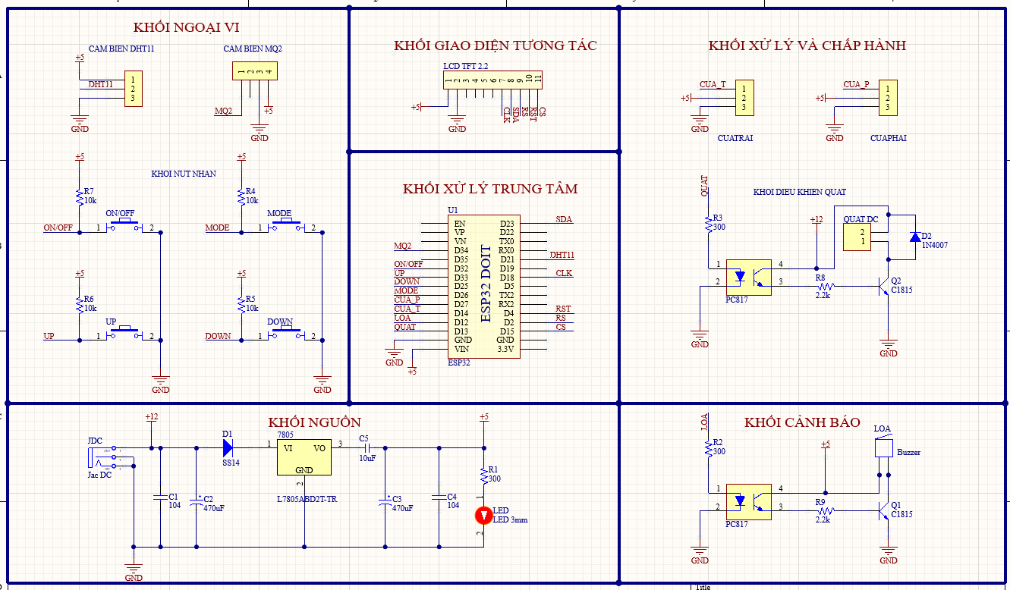
Sơ đồ nguyên lý toàn hệ thống
6

Slide 7
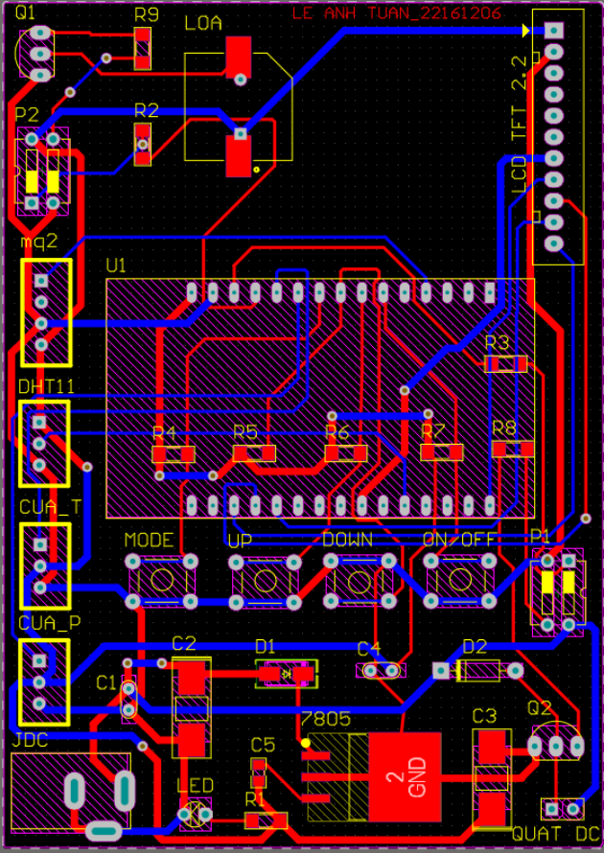
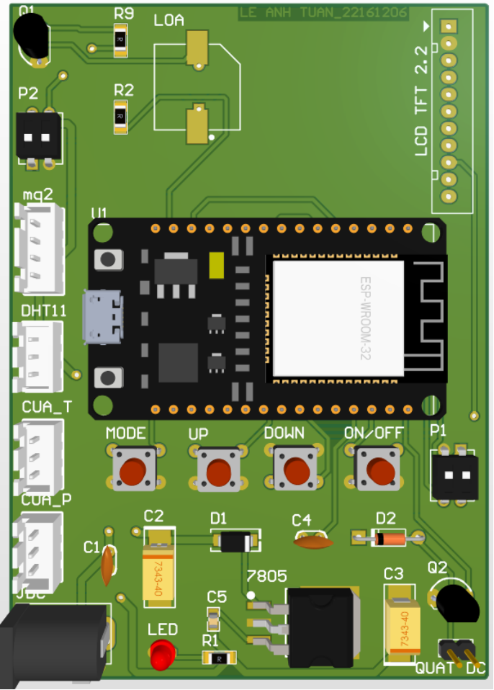
Thi công hệ thống
7
Mạch PCB của hệ thống
Mạch 3D của hệ thống

Slide 8
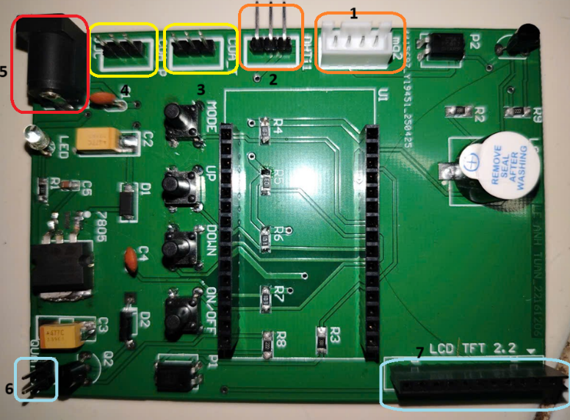
Thi công hệ thống
8
Board mạch sau khi hàn và kết nối linh kiện

Slide 9
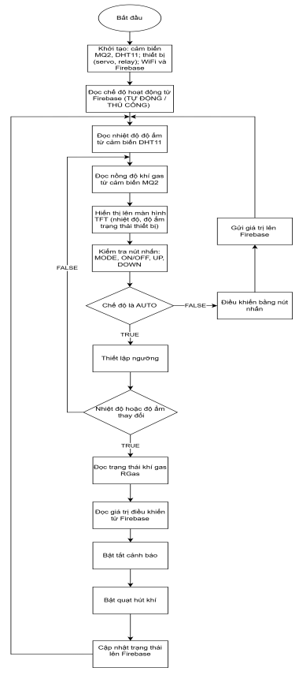
Lưu đồ
9
Lưu đồ giải thuật chương trình chính

Slide 10
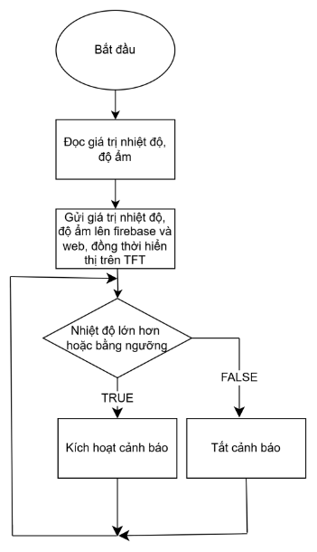
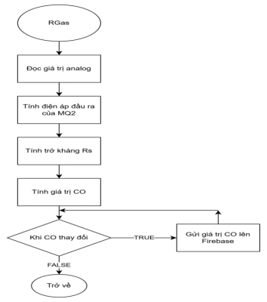
Lưu đồ
Lưu đồ chương trình đọc khí gas
Lưu đồ chương trình đọc nhiệt độ, độ ẩm
10

Slide 11
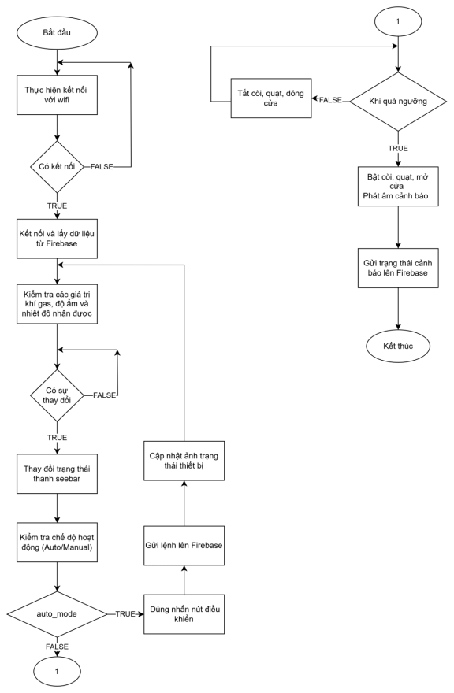
Lưu đồ
11
Lưu đồ chương trình Web Dashboard

Slide 12
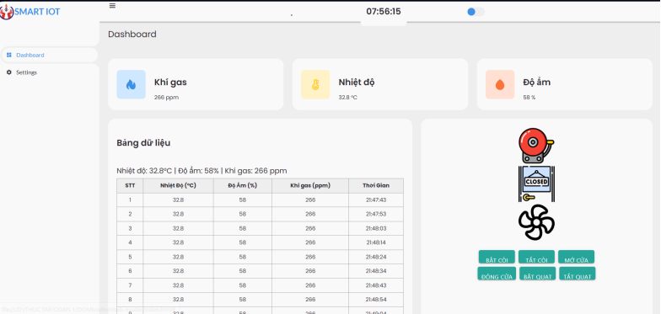
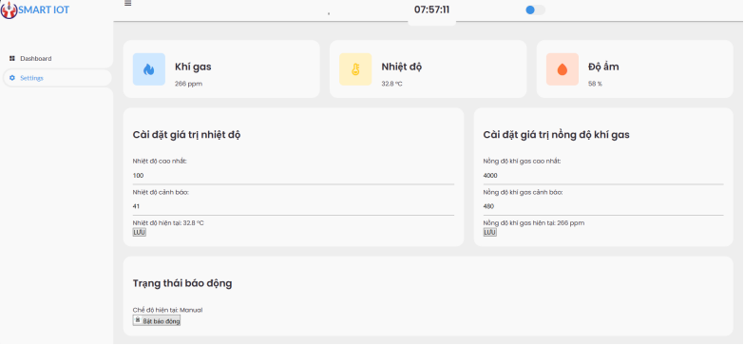
03.Kết quả thực nghiệm
Giao diện web
Giao diện web hiển thị
Giao diện web cài đặt
12

Slide 13
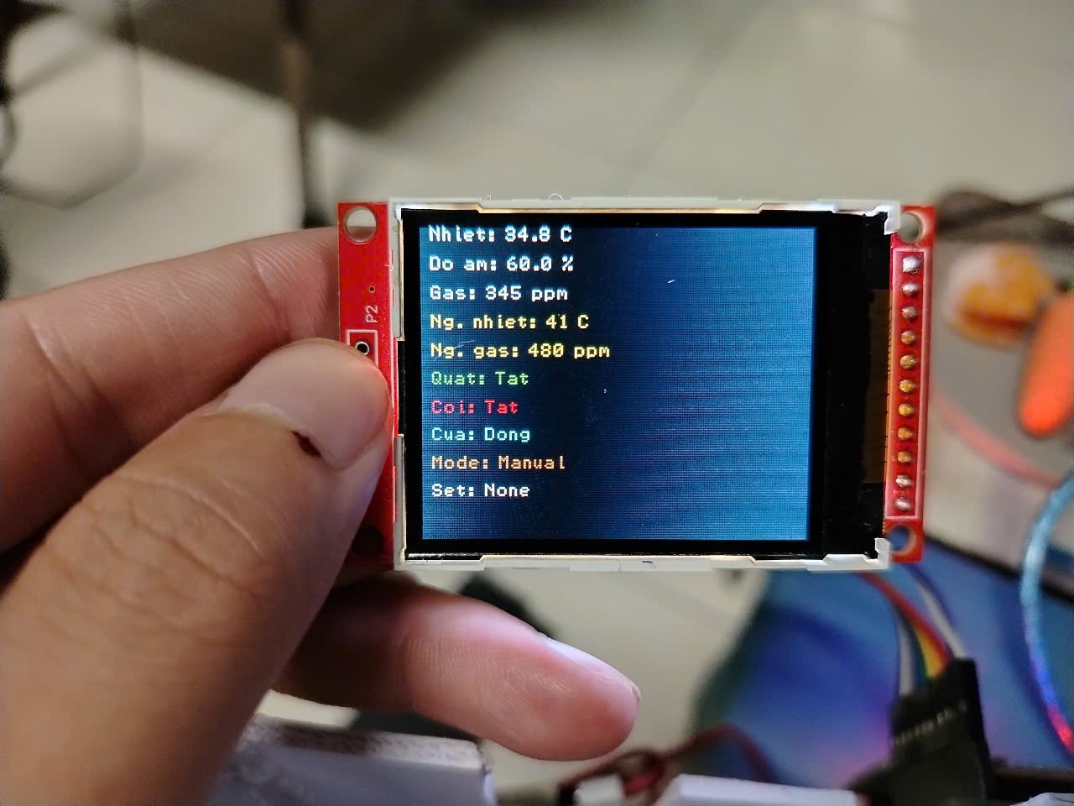
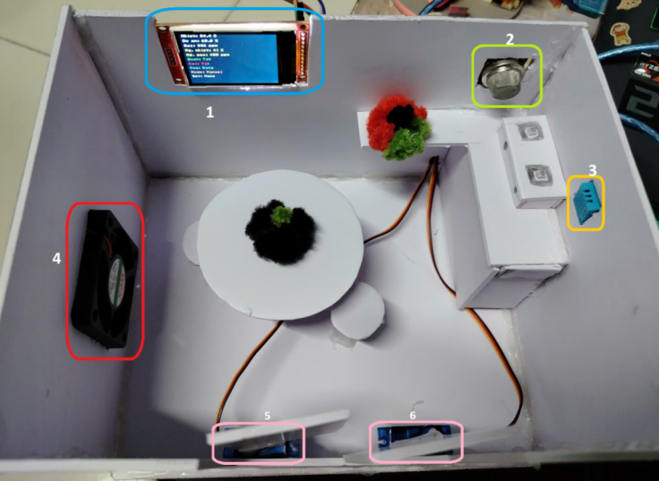
03.Kết quả thực nghiệm
Mô hình thực tế
Kết quả hiển thị trên màn hình TFT
Mô hình đóng gói hoàn chỉnh
13

Slide 14
04.Đánh giá và hướng phát triển
Đánh giá
+Chức năng:
Hệ thống hoạt động ổn định, chính xác, có thể đo và hiển thị khí gas, nhiệt độ, độ ẩm theo thời gian thực.
Cảnh báo nhanh khi vượt ngưỡng bằng còi, quạt, và servo cửa.
Giao diện Web Dashboard thân thiện, dễ sử dụng, hỗ trợ điều khiển từ xa qua Firebase.
Mô hình hoàn chỉnh, dễ lắp đặt và mở rộng.
14

Slide 15
Đánh giá
Ưu điểm
Giám sát thời gian thực, hiển thị dữ liệu trực quan.
Cảnh báo kịp thời khi vượt ngưỡng an toàn.
Hỗ trợ điều khiển từ xa qua Web Dashboard.
Cho phép chuyển đổi chế độ Auto/Manual linh hoạt.
Tùy chỉnh ngưỡng cảnh báo dễ dàng bằng nút nhấn hoặc web.
Nhược điểm
Cảm biến MQ2 độ nhạy chưa cao, dễ bị ảnh hưởng bởi môi trường.
Mô hình chỉ giám sát một khu vực – chưa hỗ trợ đa vùng.
Giao diện Web chưa có chức năng đăng nhập/bảo mật.
Phụ thuộc kết nối Internet để điều khiển từ xa.
15

Slide 16
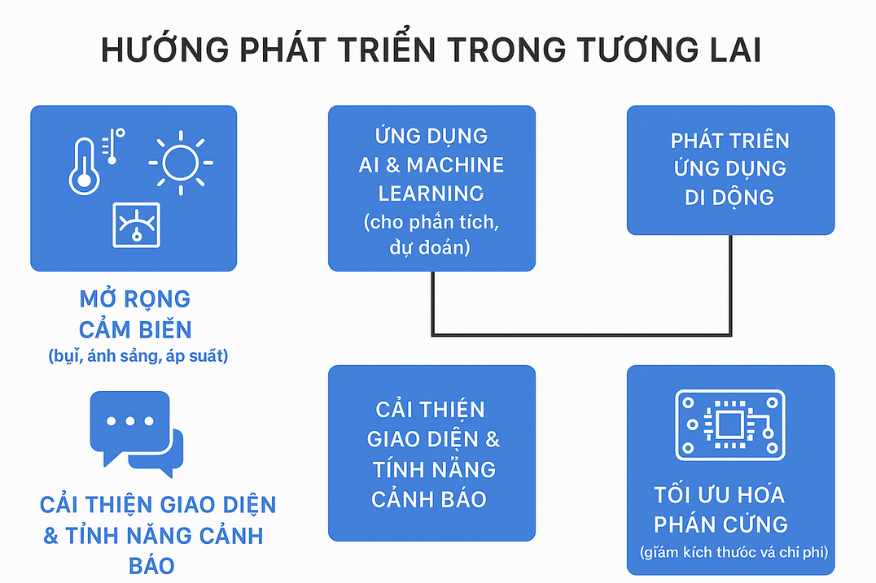
Hướng phát triển
Mở rộng thêm các loại cảm biến khác (bụi, ánh sáng, áp suất).
Tích hợp các công nghệ tiên tiến hơn (Machine Learning cho phân tích dữ liệu, AI để dự đoán).
Phát triển ứng dụng di động thay vì chỉ web.
Cải thiện giao diện người dùng, tính năng cảnh báo (SMS, Email, Telegram).
Tối ưu hóa phần cứng để giảm kích thước và chi phí.
16

Slide 17
05.Kết luận
Đề tài hiện tại mới dừng ở mức mô hình thử nghiệm, chưa đáp ứng đầy đủ yêu cầu thực tế. Hệ thống tuy đã giám sát và điều khiển thiết bị theo môi trường, nhưng để ứng dụng hiệu quả cần cải tiến cả phần cứng lẫn phần mềm.
Việc tích hợp ESP32 với Web Dashboard mang lại hướng tiếp cận hiện đại, trực quan, tiện lợi, tuy nhiên vẫn cần hoàn thiện giao diện, nâng cao độ bền, độ chính xác và mở rộng chức năng. Khi mô hình vận hành ổn định và hiệu quả trong thực tiễn, mới có thể khẳng định đề tài đạt mục tiêu đề ra.
17

Slide 18

THANK YOU FOR WATCHING
18

